Slide 1


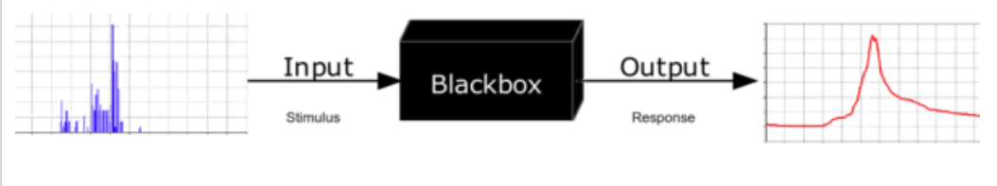
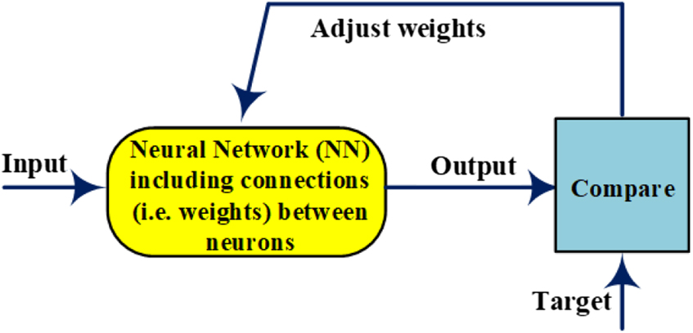
Нейросетевой подход
Задача
Данные
Функция ошибки и метрики
Вид модели
Метод обучения
Проверка модели

Slide 2
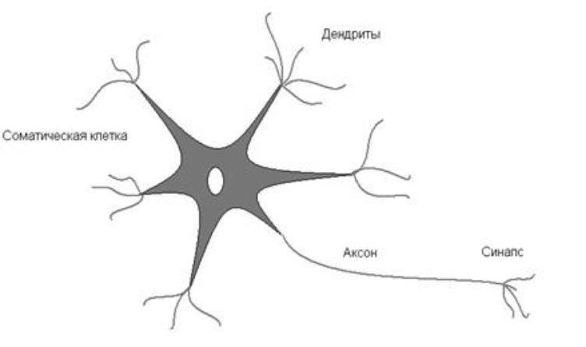
Биологический нейрон
НЕЙРОН
Один аксон
Много дендритов
~ 20 тысяч связей
МОЗГ
90 млрд нейронов
25 Ватт
~ 1 литр

Slide 3
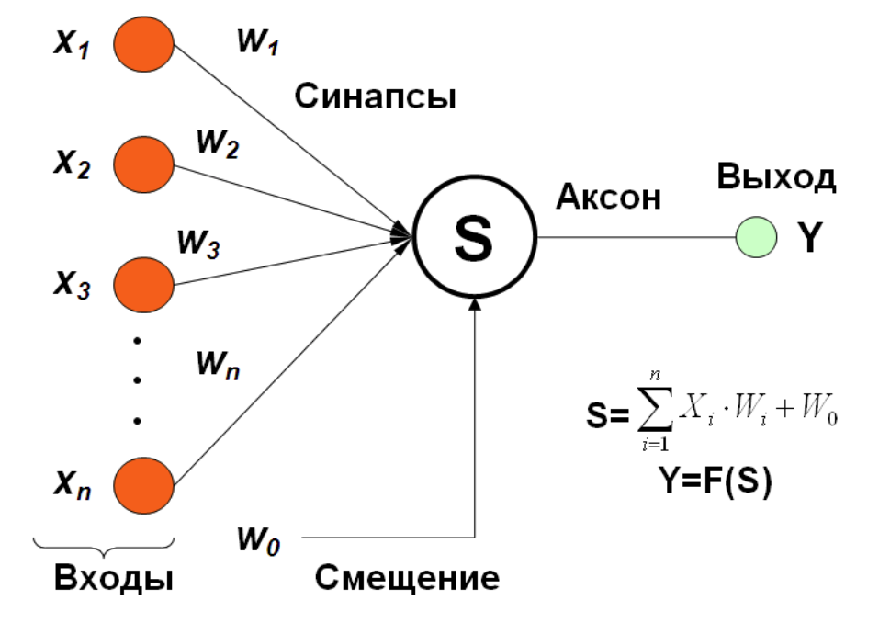
Искусственный нейрон

Slide 4
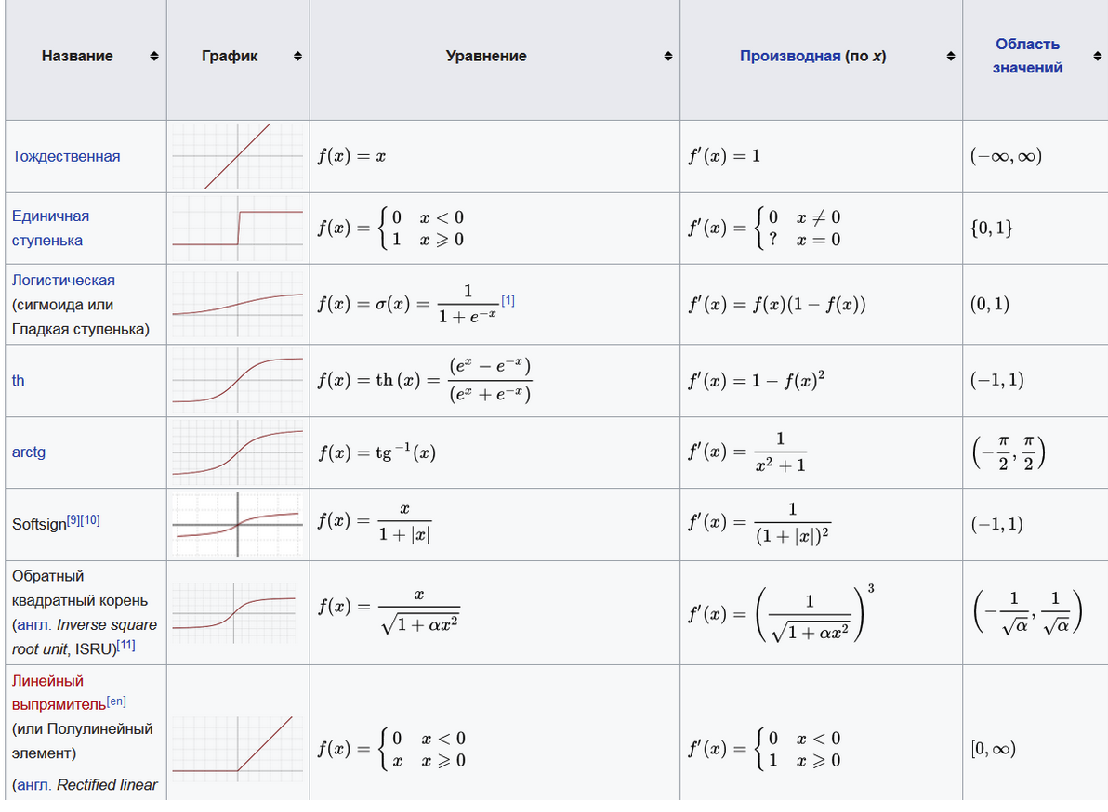
Функция активации
Непрерывная
Монотонная
Нелинейная
Дифференцируемая

Slide 5
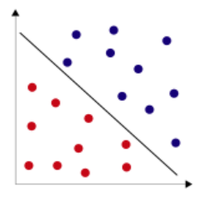
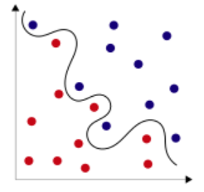
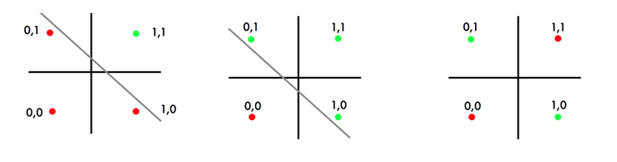
Возможности нейрона
Линейно разделимы
Линейно неразделимы
AND
OR
XOR
https://dev.to/jbahire/demystifying-the-xor-problem-1blk

Slide 6
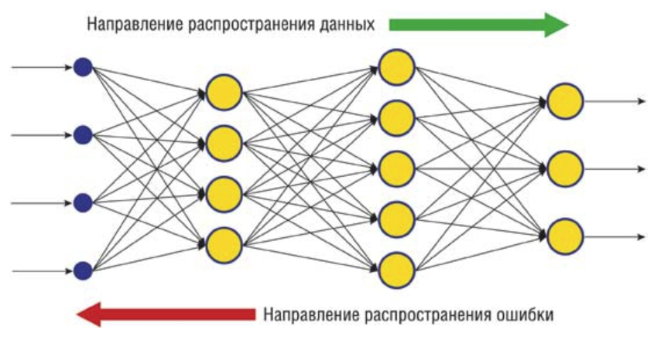
Многослойный персептрон
Микроскопические водоросли, примитивные организмы, встречаются на Земле. Разумом не отличаются.
— Это еще не факт, может, если сложить их вместе, получится коллективный разум.
— Если даже целое поле капусты сложить вместе, получится большая куча капусты, но никакого разума.
(с) Кир Булычев

Slide 7
Многослойный персептрон
Универсальный аппроксиматор!
Полносвязная сеть
Задаем:
Число слоев
Число нейронов в слоях
Функции активации
Обучаем:
Веса, смещения
Слой 1: 4(нейрона ) * 4(входа у каждого)=16 весов
Слой 2: 5(нейронов) * 4(входа у каждого)=20 весов
Слой 3: 3(нейрона ) * 5(входов у каждого)=15 весов
Итого 16+20+15=51 вес
У каждого нейрона есть одно смещение,
итого 4+5+3=12 смещений.
https://ru.wikipedia.org/wiki/Теорема_Цыбенко

Slide 8
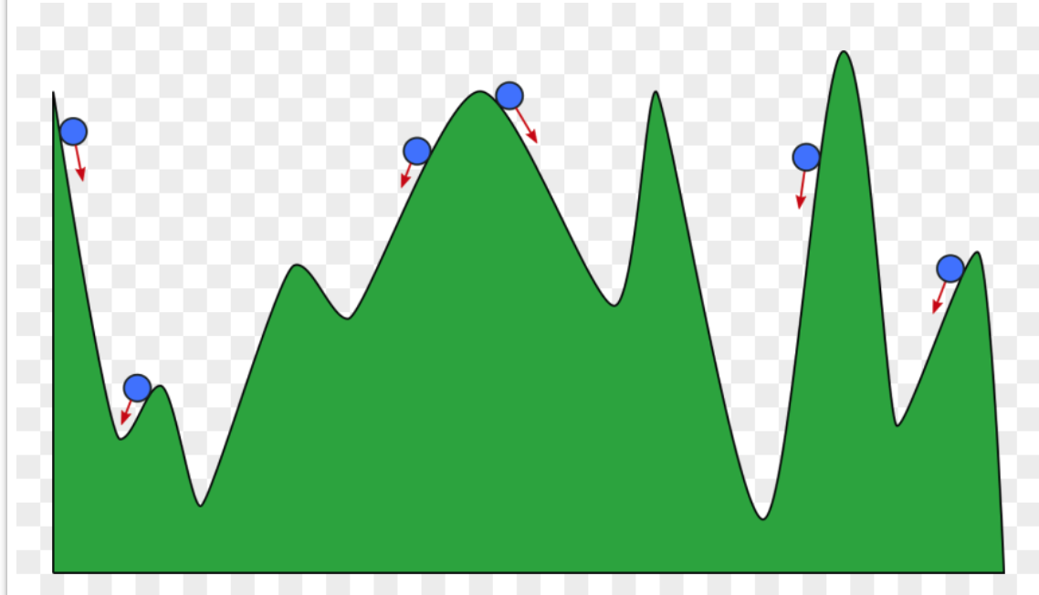
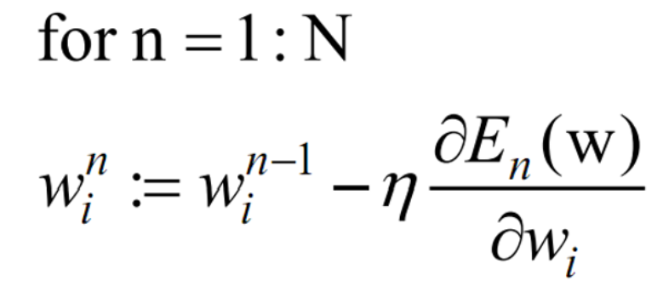
Градиентный спуск

Slide 9
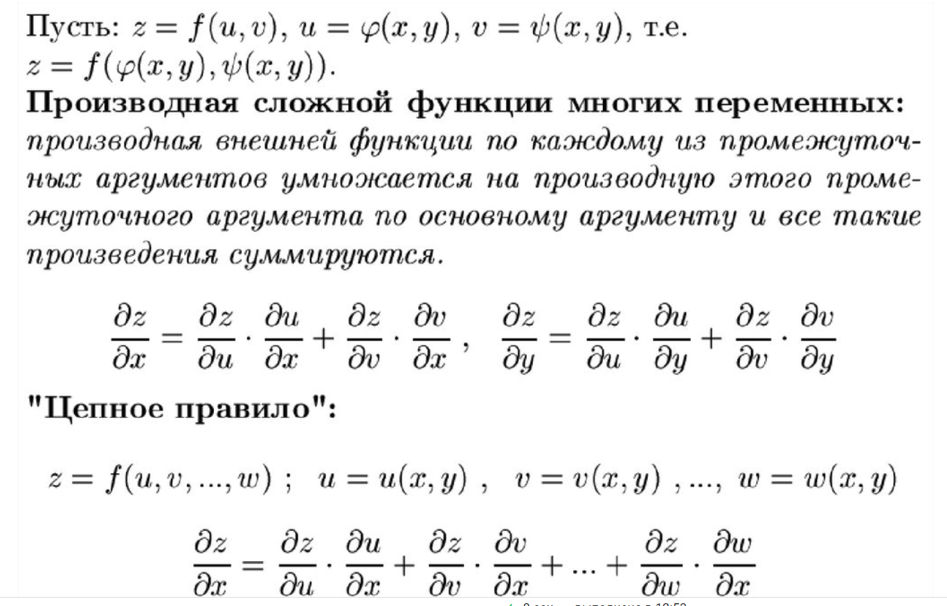
Цепное правило дифференцирования

Slide 10
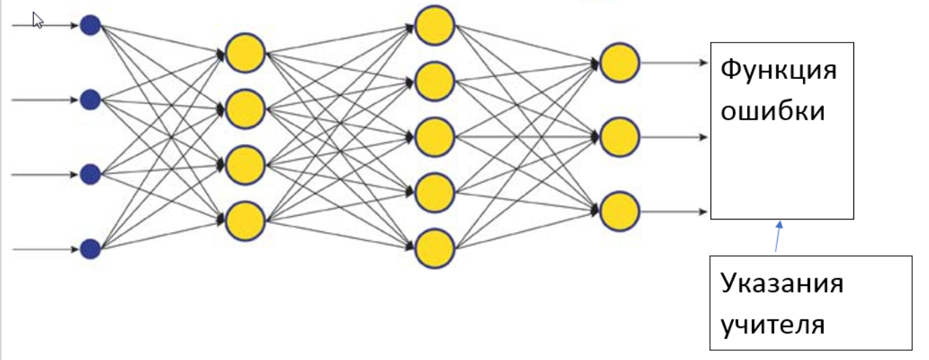

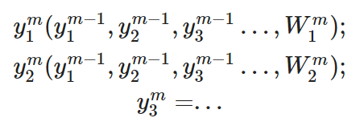
Цепное правило дифференцирования

Slide 11
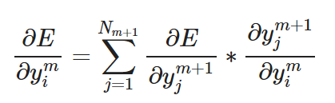
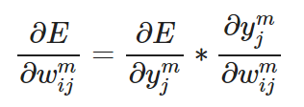
Обратное распространение ошибки

Slide 12
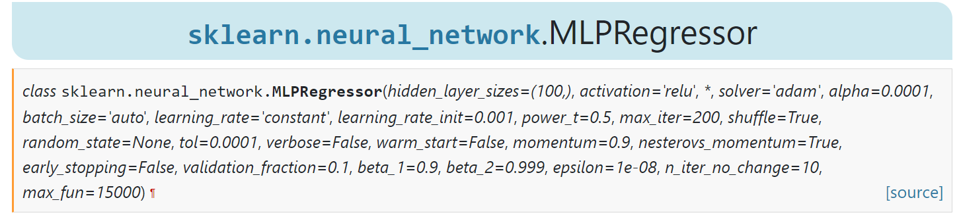
Многослойный персептрон в sklearn
hidden_layer_sizes - кортеж, определяющий число нейронов в скрытых слоях,
activation - название функции активации для скрытых слоев,
solver - название метода обучения
learning_rate_init - начальное значение величины шага обучения.
max_iter - максимальное количество эпох обучения
n_layers_ - число слоев сети.
coefs_ - список, i-ый элемент которого содержит веса связей к i-ому слою
intercepts_ - список, i-ый элемент которого содержит смещения i-ого слоя
n_outputs_ - число выходов сети
n_iter_ - число эпох, в течении которых персептрон обучался
loss_ - достигнутое значение функции ошибки

Slide 13
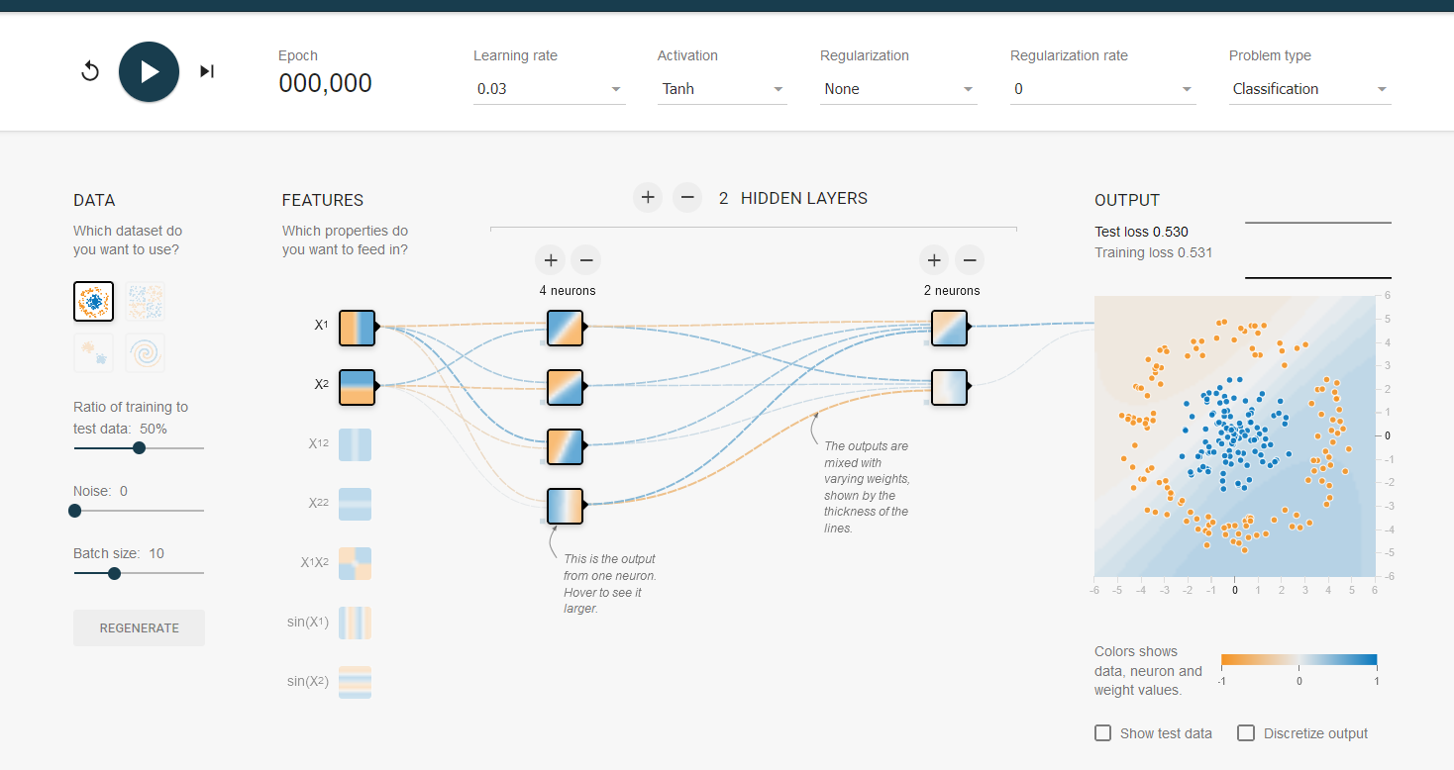
Многослойный персептрон
https://playground.tensorflow.org

